Slide 1
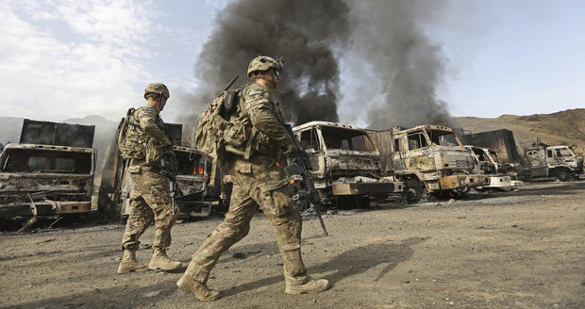
Čeština ve válečné zóně
Adéla Hoblíková
Jarmila Mádrová
Tereza Danielová

Slide 2
Plán hodiny:
2. ročník, jedna vyučovací hodina
Předmět: český jazyk – lexikologie
Interdisciplinárnost: geografie, historie, ZSV
Cíl: Aktualizovat učivo sociolektologie, které je v učebnicích pojato velmi strnule, a přiblížit jej na příkladu mluvy užívané ve specifickém vojenském prostředí. Cílem je rovněž propojit akademickou půdu se středoškolskou.
Klíčové kompetence:
komunikační kompetence
kompetence k učení
sociální a personální kompetence
Průřezová témata:
osobnostní a sociální výchova
výchova k myšlení v evropských a globálních souvislostech

Slide 3
Harmonogram:
15 min: úvod
Brainstorming: označování nebezpečných míst na mapě.
Četba ukázky z deníku vojáka pro „navození atmosféry“ života na misi.
25 min: práce s pracovním listem
5 min zbylý čas na organizační záležitosti
Notes:
Vyhodila bych tečky za minutami.

Slide 4
Úvodní aktivita: brainstorming

Slide 5
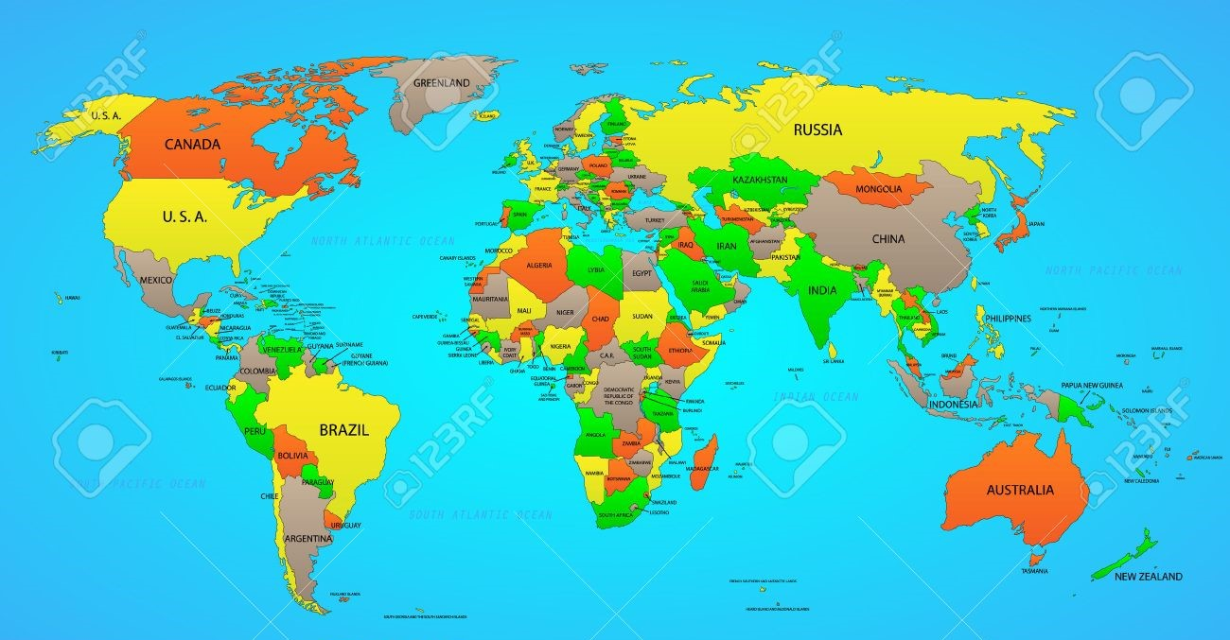

Slide 6
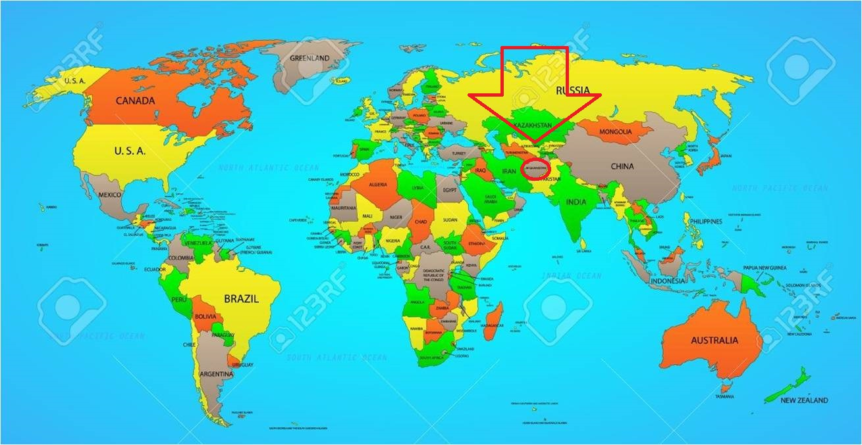

Slide 7
Ukázka:
Poukazuje na nesvobodu vojáka – představuje nám jeho svět na misi.
Je bohatá na mluvu užívanou ve vojenském prostředí.
Chceme na ní dokázat, že pokud není člověk členem této skupiny – je obtížné jejím specifickým výrazům porozumět.
Takto žáky seznámíme s prostředím, s nímž budeme v hodině dále pracovat.

Slide 8
Pracovní list:
Skládá se ze tří dílčích úkolů:
Práce s textem
Úkolem žáků je vyhledat sociolektismy užívané ve vojenském prostředí a dle kontextu odvodit jejich význam.
Spojovačka
Žáci mají k jednotlivým sociolektismům přiřadit jejich spisovný ekvivalent.
Křížovka
Zde mají žáci naopak spisovné slovo nahradit vhodným sociolektismem.

Slide 9
1. úkol – vyhledávání specifických výrazů vojenské mluvy v textu
Zápis z deníku: 28. 2. 2010
Má první patrola:
První místo, kde jsme zastavili, byla nově postavená mlíkárna. Autama s těžkejma zbraněma jsme vykryli hlavní směry, ze kterejch jsme předpokládali pravděpodobný problémy. Pak se sesedlo, prověřila a zajistila se oblast a objekt. Od Kláry jsem se nehnul na krok. Byla totiž můj batoh.
Druhé místo, kam jsme zamířili, byl kus pole, kde se v budoucnu měl realizovat projekt výstavby mlíkárny pro celou vesnickou komunitu. Když jsem po sesednutí prověřoval pětku kolem našeho auta, krve by se ve mně nedořezal. V příkopu u cesty jsem totiž uviděl malý umělohmotný rádio zabalený v igelitovým pytlíku. Nejdřív jsme na to upozornil velitele, který nakonec rozhodl, že to nepředstavuje bezprostřední hrozbu, byť zde bylo jasný, že je to možný komponet ajídýčka. Pořídili jsme fotky, nasedli do popelnic a pokračovali dál. Jen jsem si říkal, že tohle se může stát jenom mně. Na první patrole vylezu z auta a hned “něco” najdu.
Po příjezdu na základnu jsme vybili zbraně a já dal svýmu medailonku pusu a poděkoval mu za ochranu. Velitel patrol si mě vzal s sebou na velitelství a šli jsme tam podat hlášení o tom, co všechno se stalo. Fotky podezřelýho nálezu se předaly éóďákům. Výstup z toho byl takovej, že se pravděpodobně jednalo o volavku. Čili povstalci si chtěli prostě načíst naši taktiku při objevení podezřelýho předmětu. Byli jsme totiž nová jednotka a moc toho o nás nevěděli.
A ještě jedna věc. Při příjezdu a odjezdu tam s námi byli náš padre Vícha a psychouš Láďa Kabát.
Taková tedy byla moje první patrola. Jsem zvědavej, jaký budou ty další.

Slide 10
1. úkol:
vykrýt = zkontrolovat/zmapovat prostor
sesednout = vystoupit
batoh = druhá osoba, která je přidělena vojákovi na starost
pětka = vzdálenost do pěti metrů
ajídýčko = improvizovaný výbušný systém
popelnice = obrněný transportér
éóďák = vojenský pyrotechnik
(z angl. EOD - Explosive Ordnance Disposal)
volavka = zkouška povstalců
padre = vojenský kaplan
psychouš = vojenský psycholog
Zápis z deníku: 28. 2. 2010
Má první patrola:
První místo, kde jsme zastavili, byla nově postavená mlíkárna. Autama s těžkejma zbraněma jsme vykryli hlavní směry, ze kterejch jsme předpokládali pravděpodobný problémy. Pak se sesedlo, prověřila a zajistila se oblast a objekt. Od Kláry jsem se nehnul na krok. Byla totiž můj batoh.
Druhé místo, kam jsme zamířili, byl kus pole, kde se v budoucnu měl realizovat projekt výstavby mlíkárny pro celou vesnickou komunitu. Když jsem po sesednutí prověřoval pětku kolem našeho auta, krve by se ve mně nedořezal. V příkopu u cesty jsem totiž uviděl malý umělohmotný rádio zabalený v igelitovým pytlíku. Nejdřív jsem na to upozornil velitele, který nakonec rozhodl, že to nepředstavuje bezprostřední hrozbu, byť zde bylo jasný, že je to možný komponet ajídýčka. Pořídili jsme fotky, nasedli do popelnic a pokračovali dál. Jen jsem si říkal, že tohle se může stát jenom mně. Na první patrole vylezu z auta a hned “něco” najdu.
Po příjezdu na základnu jsme vybili zbraně a já dal svýmu medailonku pusu a poděkoval mu za ochranu. Velitel patrol si mě vzal s sebou na velitelství a šli jsme tam podat hlášení o tom, co všechno se stalo. Fotky podezřelýho nálezu se předaly éóďákům. Výstup z toho byl takovej, že se pravděpodobně jednalo o volavku. Čili povstalci si chtěli prostě načíst naši taktiku při objevení podezřelýho předmětu. Byli jsme totiž nová jednotka a moc toho o nás nevěděli.
A ještě jedna věc. Při příjezdu a odjezdu tam s námi byli náš padre Vícha a psychouš Láďa Kabát.
Taková tedy byla moje první patrola. Jsem zvědavej, jaký budou ty další.

Slide 11
2. úkol: Přiřaďte k jednotlivým sociolektismům jejich spisovný ekvivalent.
batoh zkontrolovat
čeknout zabít
černoprdelník boty
drťárna druhá osoba, přidělena vojákovi na starost
emdevětačtyřicítka vojenský kaplan
goráče malorážná zbraň M49
housenka sestřelit
kilnout posilovna
knokautovat taktické seřazení vozidel do řady

Slide 12
3. úkol:
1.
2.
3.
4.
5.
6.
7.

Slide 13
3. úkol:
1. |  |  |  |  |  |  | Š | E | S | T | K | A | Ř
2.
3.
4.
5.
6.
7.

Slide 14
3. úkol:
1. |  |  |  |  |  |  | Š | E | S | T | K | A | Ř
2. |  |  |  |  |  |  |  |  | V | Y | K | R | O | P | I | T
3.
4.
5.
6.
7.

Slide 15
3. úkol:
1. |  |  |  |  |  |  | Š | E | S | T | K | A | Ř
2. |  |  |  |  |  |  |  |  | V | Y | K | R | O | P | I | T
3. |  | Á | E | N | P | É | Č | K | O
4.
5.
6.
7.

Slide 16
3. úkol:
1. |  |  |  |  |  |  | Š | E | S | T | K | A | Ř
2. |  |  |  |  |  |  |  |  | V | Y | K | R | O | P | I | T
3. |  | Á | E | N | P | É | Č | K | O
4. |  |  |  |  |  |  |  |  | B | U | Z | E | R | P | L | A | C
5.
6.
7.

Slide 17
3. úkol:
1. |  |  |  |  |  |  | Š | E | S | T | K | A | Ř
2. |  |  |  |  |  |  |  |  | V | Y | K | R | O | P | I | T
3. |  | Á | E | N | P | É | Č | K | O
4. |  |  |  |  |  |  |  |  | B | U | Z | E | R | P | L | A | C
5. |  |  |  |  |  |  |  | P | O | U | Š | T | Ň | Á | K | Y
6.
7.

Slide 18
3. úkol:
1. |  |  |  |  |  |  | Š | E | S | T | K | A | Ř
2. |  |  |  |  |  |  |  |  | V | Y | K | R | O | P | I | T
3. |  | Á | E | N | P | É | Č | K | O
4. |  |  |  |  |  |  |  |  | B | U | Z | E | R | P | L | A | C
5. |  |  |  |  |  |  |  | P | O | U | Š | T | Ň | Á | K | Y
6. |  |  |  |  |  |  |  |  | D | V | O | J | N | O | Ž | K | A
7.

Slide 19
3. úkol:
1. |  |  |  |  |  |  | Š | E | S | T | K | A | Ř
2. |  |  |  |  |  |  |  |  | V | Y | K | R | O | P | I | T
3. |  | Á | E | N | P | É | Č | K | O
4. |  |  |  |  |  |  |  |  | B | U | Z | E | R | P | L | A | C
5. |  |  |  |  |  |  |  | P | O | U | Š | T | Ň | Á | K | Y
6. |  |  |  |  |  |  |  |  | D | V | O | J | N | O | Ž | K | A
7. |  |  |  |  | P | Ě | T | K | A

Slide 20
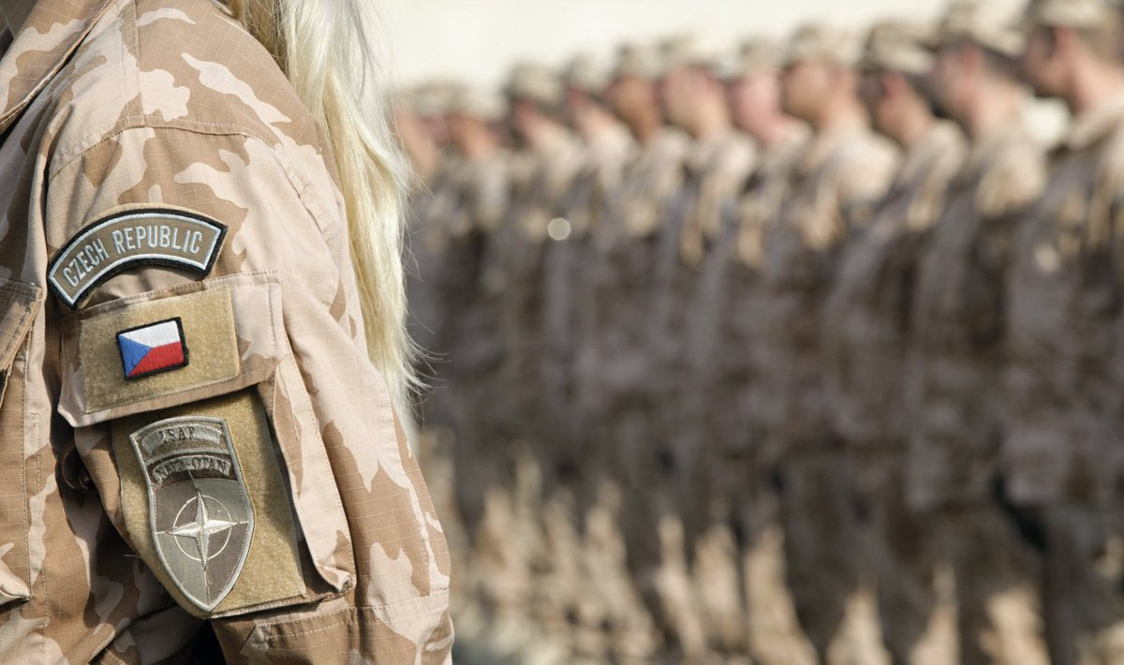
Zdroje:
STEHLÍK, P. Do temnoty: Zpověď českého vojáka v Afghánistánu. Brno: Computer Press, 2014.
Obrázek 1: Čeští vojáci zřejmě vyrazí do boje s ISIS. Kde všude už dnes nasazují životy?. In: Blesk.cz [online]. [cit. 2019-11-02]. Dostupné z: https://img.blesk.cz/img/1/normal620/2023992-img-afghanistan-vojaci-armada-nato-v12.jpg?v=12
Obrázek 2: Politická mapa světa na plátně. In: Pixers.cz [online]. [cit. 2019-11-02]. Dostupné z: https://pixers.cz/obrazy-na-platne/politicka-mapa-sveta-60552733
Obrázek 3: V Afghánistánu zemřel český voják. In: Lidovky.cz [online]. [cit. 2019-11-02]. Dostupné z: https://www.lidovky.cz/briefing/k-mexiku-se-riti-silny-hurikan-cina-otevre-nejdelsi-morsky-most-sveta.A181022_211804_ln_briefing_pev

